Slide 1

Kakuguen = Máximas
Pensamento, preceito, dogma,
provérbio, ditado, sentença, frase

Slide 2
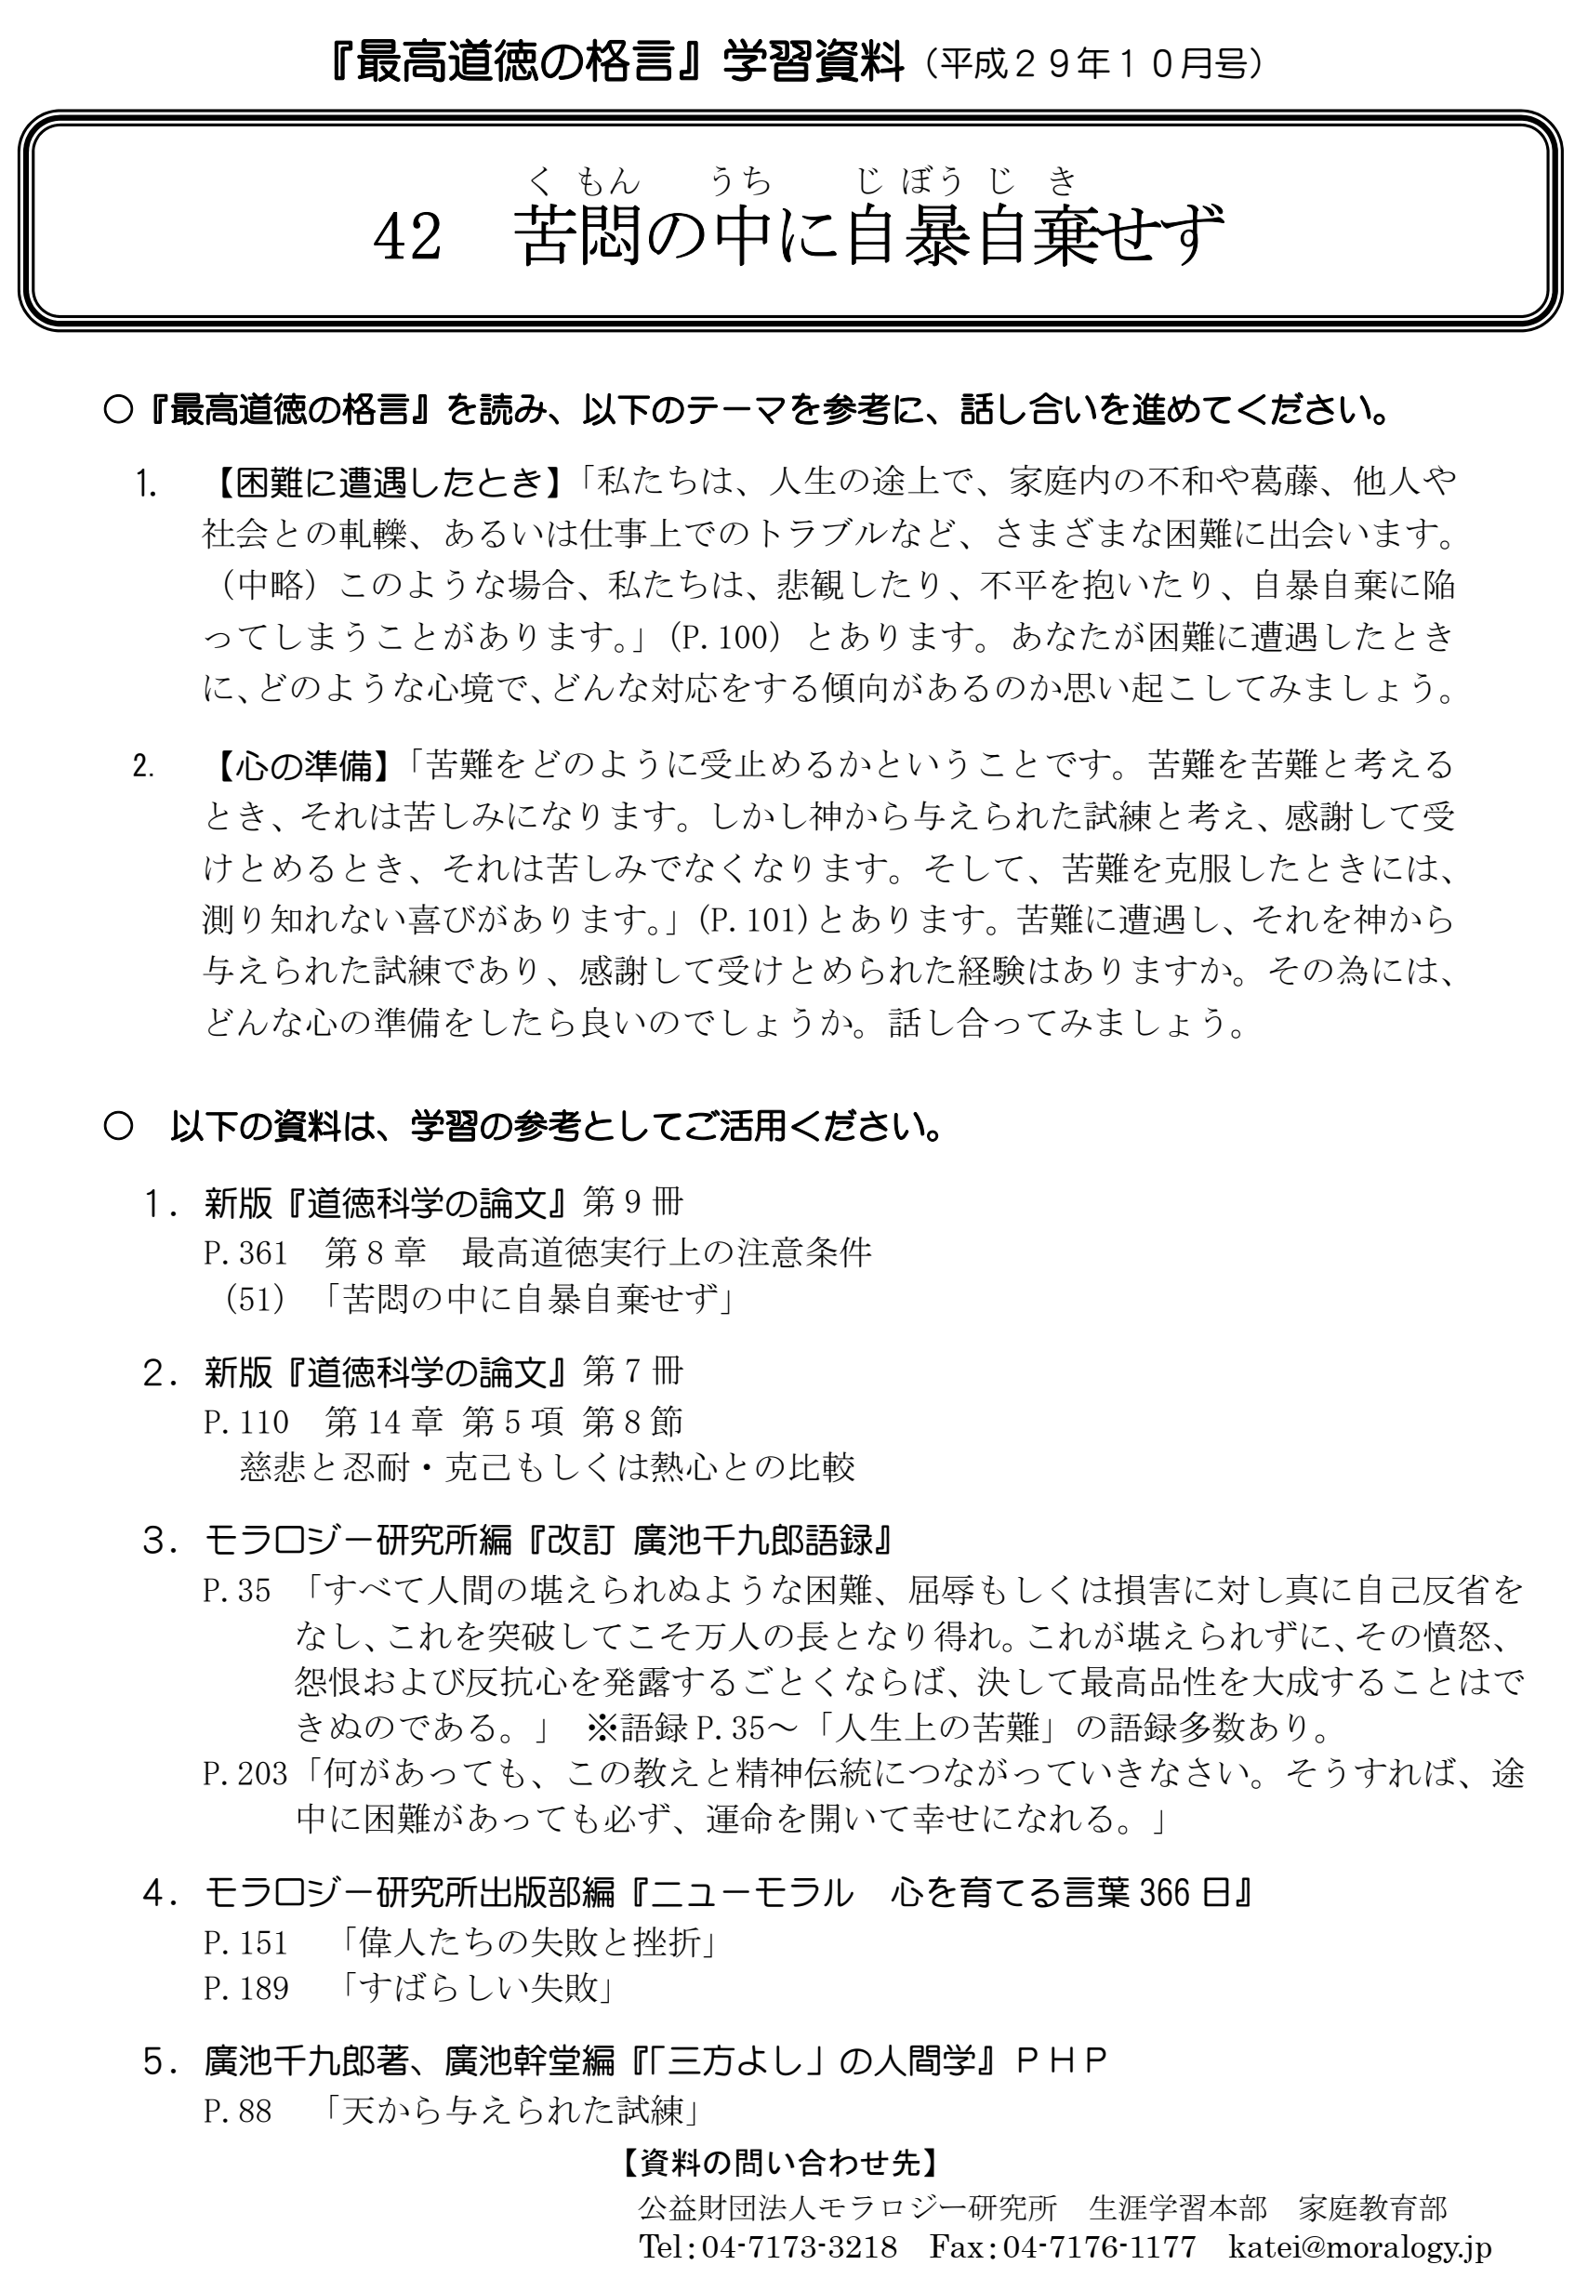
Bate-papo sugerido, após leitura da Máxima
Bibliografia de hoje:
a) Roteiro básico com as referências para aprofundar os estudos desta Máxima

Slide 3
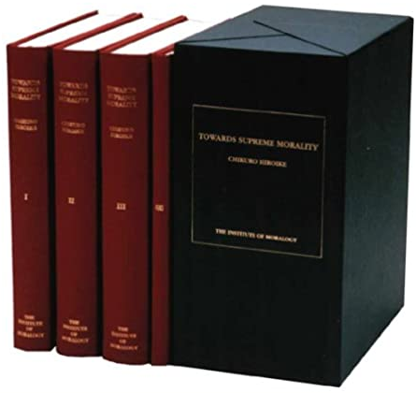
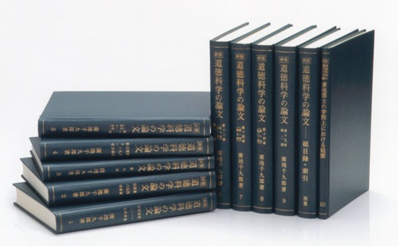

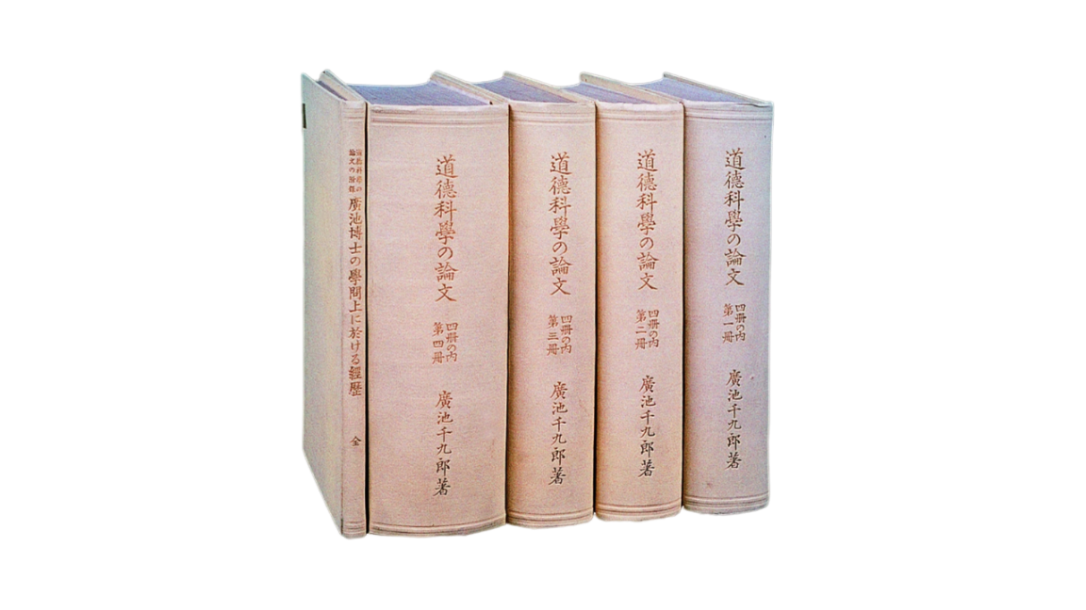



Tratado da Ciência da Moral, de Chikuro Hiroike
1ª edição em japonês, 4 vols. Concluído em 1926, impresso em 1928
Em japonês, vols. (1, 7, 8 e 9). 1994
Em japonês, 10 vols. 1985
Em inglês, 1ª edição em 2002
Citações de Chikuro Hiroike
366 dias com as palavras da Nova Moral
Antropologia do Sampou Yoshi

Slide 4
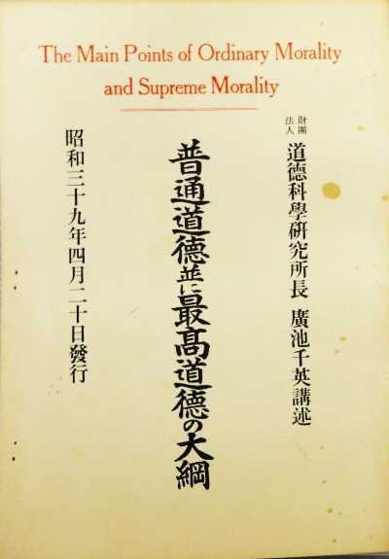
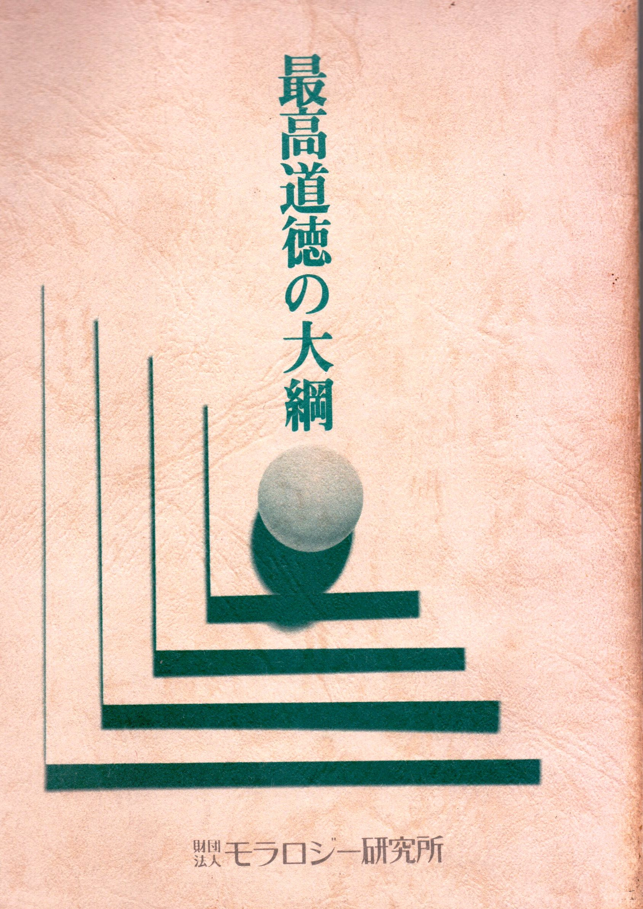


Nas 146 páginas finais do “Tratado...” constam 140 máximas. São em geral textos sintéticos e foram publicadas em livreto avulso, de 1964 e 1974.
Do texto de 1974 foram selecionadas 65 máximas e complementadas, numa linguagem atual, de 2 a 3 páginas por máxima ➔ 1984
“Tratado...” impresso em 1928
abr-1964
Nov-1974
Jun-1984
Edição em português
Dez-2020
Out-2013

Slide 5
Comentários sobre
a Máxima nº 42
Nunca se desespere, mesmo em agonias
苦悶の中に自暴自棄せず
Kumon No Uti Ni Jibou Jiki Sezu

Slide 6
Máxima 42, Tratado da Ciência da Moral, vol. 9 (redação original de 1926)
42. Nunca se desespere, mesmo em agonias
As pessoas da antiguidade comparavam a vida do homem a uma viagem.
Analogamente à jornada de um viajante, com oceanos e montanhas, rios e vales sem pontes e arbustos com espinhos no caminho, a jornada da vida também tem várias dificuldades.
Por mais que um homem seja sábio ou pessoa de bem, ele não poderá alcançar seus objetivos enquanto não superar vários tipos de obstáculos.
Por isso, diante de dificuldades, é uma tolice ficar reagindo com reclamações, revolta contra os superiores ou caindo no estado de desespero e descontrole.
Estudos científicos modernos indicam que o destino da vida de cada pessoa é – em grande parte – criado por ela mesma, de forma que doravante, para o restante do destino – mesmo que sujeito a causas externas – a própria pessoa terá que assumir a responsabilidade. Por isso, cair em desespero, nessa situação, é uma tolice ainda maior.
A moral suprema esclarece esse princípio, orientando as pessoas a se prepararem para o seu futuro, de forma a evitar situações de revolta e desespero (Ver Volume I, Cap. 14, VII).

Slide 7
Do Tratado da Ciência da Moral, inglês, Vol. 3, Sinopse da Moral Suprema (Número 8.51):
Never despair, even in agony. The ancient people compared the life of man to a journey. As there are seas and mountains, rivers and dales, deep waters without bridges and bushes of thorn in the way of a traveler, so there are various difficulties in life’s journey. However wise or good a man may be, he cannot attain his ends without suffering toils of various kinds. It is foolish of him when he encounters difficulties, either to entertain dissatisfaction, or to disobey his superiors or to fall into desperate self-abandonment. The results of modern scientific studies suggest that everybody’s destiny is largely of his own making and that for the rest of his destiny too he himself must bear the responsibility although it may stem from outside causes. Supreme morality explains this principle, instructing those unfortunate people also to prepare for their future, so that nobody need complain, resist or abandon himself to despair (See Book One, Chapter 14. VII).

Slide 8
1a. Máxima 42 (edição revisada em 1984)
Nunca se desespere, mesmo em agonias
Esta máxima refere-se ao estado de espírito necessário para enfrentar as dificuldades e obstáculos na vida.
Na vida defrontamo-nos com desarmonia e conflitos no lar, atritos com pessoas e na sociedade, e problemas diversificados do trabalho. Além disso, sofrimentos e intranquilidades como por exemplo, o descompasso entre o ideal e a realidade, na adolescência, o peso da responsabilidade na fase adulta, e a perda de capacidade e de vigor físico, na terceira idade. Diante dessa situação, ficamos pessimistas e passamos a lamentar, reclamar, resmungar e cair no desespero. Mas, se melhorarmos o nosso sentimento, pensamento e ação, podemos sempre superar quaisquer obstáculos e caminhar rumo a uma nova vida, de alegria e expectativa.
Como se diz na sabedoria popular, enquanto vivemos estamos sempre sujeitos a dúvidas e inseguranças, de modo que os sofrimentos e intranquilidades fazem parte da nossa vida. Diante de problemas e adversidades da vida achamos que a culpa é dos outros ou da sociedade e tendemos a criticar ou agredir e transferir responsabilidades a outras pessoas, deixando de lado os nossos próprios defeitos e falhas; mas, esse tipo de atitude jamais trará bons resultados. Agir de forma meramente emotiva, desmotivada ou desinteressada terá também o mesmo resultado.
...continua...

Slide 9
A atitude mais importante é o modo como focamos os problemas. Se pensarmos que o problema é um problema, teremos sofrimentos. Mas, se pensarmos que o problema é uma provação divina e o aceitarmos com verdadeiro sentimento de gratidão, deixará de ser sofrimento. E quando conseguimos superar o problema, a alegria será incomensurável.
Quando nos defrontamos com problemas ou adversidades é necessário examinar a sua origem com serenidade, sem jamais fugir deles, lamentar ou revoltar-se. Se a origem do problema for a nossa falha, devemos reconhecê-la com sinceridade e humildade, refletir profundamente, e tomar uma atitude responsável. Se o problema não for de nossa responsabilidade, podemos considerá-lo como uma oportunidade de reexame dos nossos sentimentos, pensamentos e atitudes – com humildade – sem acusações ou cobranças.
Todos os problemas e adversidades podem ser encarados construtivamente, considerando-os como excelente oportunidade – de elevação do nosso caráter e exercício da gratidão. Se assim procedermos, com certeza os caminhos se abrirão em nossa vida. Do Kakuguen, págs. 100~101

Slide 10
1b. Bate-papo sugerido, após leitura da Máxima
1. [Quando Você Encontra Dificuldades] Na pág. 100 consta: “Na vida defrontamo-nos com desarmonia e conflitos no lar, atritos com pessoas e na sociedade, e problemas diversificados do trabalho. Além disso, sofrimentos e intranquilidades como por exemplo, o descompasso entre o ideal e a realidade, na adolescência, o peso da responsabilidade na fase adulta, e a perda de capacidade e de vigor físico, na terceira idade. Diante dessa situação, ficamos pessimistas e passamos a lamentar, reclamar, resmungar e cair no desespero.” Vamos refletir sobre o seu estado de espírito habitual e como você reage quando encontra dificuldades.
2. [Preparação Mental] Na pág. 101 consta: “A atitude mais importante é o modo como focamos os problemas. Se pensarmos que o problema é um problema, teremos sofrimentos. Mas, se pensarmos que o problema é uma provação divina e o aceitarmos com verdadeiro sentimento de gratidão, deixará de ser sofrimento. E quando conseguimos superar o problema, a alegria será incomensurável.” Você já enfrentou dificuldades e as aceitou com gratidão como um teste proporcionado por Deus? Que tipo de preparação mental você deve fazer para isso? Vamos discutir sobre isso.

Slide 11
2. Capítulo do “Tratado....” Vol. 7, pág. 110
Redação original de 1926, de Hiroike
Pág. 110. Comparação entre benevolência e paciência
(autocontrole, perseverança, empenho esmerado)
A paciência, autocontrole e perseverança são qualidades reconhecidas pela moral suprema. A atitude de empenho e dedicação esmerada a uma atividade é também enaltecida.
No entanto, a moral suprema não os considera como “moral” enquanto estas atitudes não estiverem baseadas na benevolência, ou seja, no verdadeiro sentimento altruísta gradualmente trabalhado.
Se, ao contrário, continuarmos com o exercício da paciência, do autocontrole e da perseverança, ou do empenho e esmerada dedicação – baseados ainda no sentimento egocêntrico e, portanto, estressantes – o resultado será danos à sua saúde e ao seu conceito (nome, imagem), além de sofrimentos às demais pessoas.
...continua...

Slide 12
Isso ocorre porque a moral comum valoriza as atitudes visíveis (palavras, gestos, posturas) e, mesmo que contenham sentimentos de raiva, ódio, perplexidade, desolação, melancolia, as pessoas procuram preservar as aparências – exteriormente –, e ficam severamente tensos contendo esses sentimentos. Por tudo isso é que se torna prejudicial à sua saúde, e as suas atitudes se tornam impróprias, despercebidamente.
Por outro lado, se o seu sentimento estiver preparado para a moral suprema, a sua verdadeira benevolência desenvolverá mudanças nas suas atitudes, e mesmo diante de quaisquer obstáculos, tudo será motivo de autorreflexão; e, compreendendo que se trata de Provação Divina ^{(*)} para você mesmo, passará a acolher a circunstância com alegria e gratidão.
(*) Provação Divina = Esta é a expressão em português, mais próxima da palavra em japonês 恩寵的試練 (Ontyou Teki Shiren).
Ontyou Teki significa “de favor (divino); pela graça (de Deus)”. Shiren significa “teste, lição, avaliação, exame, prova, experiência”.

Slide 13
Referência complementar para reflexão conjunta:
Amados, não se surpreendam com o fogo que surge entre vocês para os provar, como se algo estranho lhes estivesse acontecendo; Mas alegrem-se à medida que participam dos sofrimentos de Cristo, para que também, quando a sua glória for revelada, vocês exultem com grande alegria.
(1 Pedro 4:12,13)
Meus irmãos, considerem motivo de grande alegria o fato de passarem por diversas provações, pois vocês sabem que a prova da sua fé produz perseverança. E a perseverança deve ter ação completa, a fim de que vocês sejam maduros e íntegros, sem lhes faltar coisa alguma.
(Tiago 1:2-4)
Cases a serem comentados:
    （１）博士からバカと叱られる。
    （２）お伊勢参りと土産物売り

Slide 14
3. Livro “Citações de Chikuro Hiroike”
Pág. 35, Adversidades na vida: “– Mesmo diante de dificuldades que pareçam insuperáveis, de situações vexatórias ou de prejuízos, faça uma autorreflexão autêntica e, uma vez superada essa fase, seja uma pessoa de destaque dentre todas as demais. Se não conseguir suportá-las (as dificuldades), e passar a manifestar raiva, mágoa e revolta, então, não conseguirá alcançar a excelência do seu caráter.”
Fonte: Diário, em 23-nov-1933, no 2º Ensinamento no rio Isuzuka em Ise.
Obs.: Na pág. 35 há outras citações referentes ao tema “Adversidades na vida”.
Pág. 203, Métodos para o melhoramento do destino na vida: “– Aconteça o que acontecer, fique sempre conectado ao ensinamento e ao Ortolino Espiritual^{(*)}. Com isso, mesmo que encontre obstáculos pelo caminho, as portas do seu destino se abrirão, sem falta, e conquistará a felicidade.”
Sra. Masako Matsuura, Revista Reirou nº 16, pág. 88
(*) = Conjunto sucessório de benfeitores da nossa vida espiritual.

Slide 15
4. Livro: 366 dias com as palavras da Nova Moral
Pág. 151. Fracassos e frustrações dos grandes homens
Todas as pessoas experimentam algum tipo de “fracasso”. Não há pessoas que nunca falham. Sabemos muito bem disso, mas quando realmente falhamos, ficamos deprimidos e a recuperação nem sempre é simples. Mas, perder o espírito de luta, de enfrentar o desafio, por causa do medo de falhar novamente, é realmente uma pena.
Antes de conquistar a invenção da lâmpada, o americano Thomas Edison (1847-1931)^{(*)} também passou por inúmeras experiências repetidamente fracassadas. No entanto, disse ele mais tarde: “Nunca fiquei desapontado ou com vontade de desistir.”
Outros grandes homens também vivenciaram muitos fracassos e frustrações enfrentando situações que nem sempre foram “um mar de rosas”. Mesmo assim, eles nunca desistiram, transformando os fracassos e frustrações numa alavanca para conquistar o sucesso.
...continua...

Slide 16
^{(*)} Sobre a invenção da lâmpada incandescente, Thomas Edison fez nada menos de 700 experimentos infrutíferos durante longos anos. Um dia, um dos seus auxiliares, desanimado com tantos fracassos, sugeriu a Edison que desistisse de futuras tentativas, porque, depois de 700 tentativas, não havia avançado um só passo. Ao que ele respondeu: “– O quê? Não avançamos um só passo? Avançamos 700 passos rumo ao êxito final! Sabemos de 700 coisas que não deram certo! Estamos para além de 700 ilusões que mantínhamos anos atrás e que hoje não nos iludem mais. E a isso você chama perda de tempo?”. Esse homem estava habituado a pensar positivamente. Este é segredo dos seus estupendos triunfos. Por isso, finalmente, em 1879, aos 32 anos, Edison concluiu a invenção da lâmpada elétrica, depois de realizar 1.200 tentativas.
Cases a serem comentados:
As 3 grandes crises de Hiroike:
  Em 1912
  Em 1915 e
  Em 1931

Slide 17
Pág. 189. Um fracasso maravilhoso
Quando uma criança fracassa em alguma coisa, rapidamente os pais tentam corrigir a situação ou repreendendo-a, ou dando-lhe uma “mãozinha” sem procurar entender totalmente a situação ou desconsiderando os sentimentos da criança.
Quando a criança está tentando algo e procura superar um desafio, o eventual fracasso é, na verdade, um “fracasso maravilhoso “. É por isso que as palavras positivas, nesse caso, tornam-se importantes. No meio desse fracasso, pode haver uma pitada de crescimento. Os pais não podem deixar escapar esse detalhe e precisam desenvolver um olhar clínico aos seus filhos.
As crianças ficam motivadas com a empatia e o reconhecimento à dedicação e esforço a esses pequenos detalhes. Só então essa “experiência de fracasso” ganhará vida promovendo o crescimento.

Slide 18
5. Livro: Antropologia do Sampou Yoshi
Pág. 88: Provação celestial
Dificuldades, dos mais variados tipos, são inerentes à vida. Diz-se que, enquanto estivermos vivos, preocupações e desorientações serão constantes.
Estamos sempre diante de algum tipo de dificuldade, grande ou pequena, como por exemplo: desarmonia familiar; atrito com outras pessoas ou com a sociedade; problemas no ambiente de trabalho etc.
Além disso, conforme a mudança de faixas etárias, a natureza das preocupações também sofre mudanças.
Na juventude^{(*)} há o sofrimento devido à lacuna (gap) entre o ideal e a realidade. Na idade adulta^{(**)} há a pressão do peso da responsabilidade social. E, na idade mais avançada, surgem preocupações decorrentes de limitações das capacidades físicas e habilidades.
(*) 14/15 anos a 24/25 anos (**) 25 a ~60 anos
...continua...

Slide 19
Diante dessas situações tendemos a ficar pessimistas, viver reclamando ou cair em desespero. Há também pessoas que fogem dos seus erros e defeitos, se esquivam das culpas, e atacam os outros tentando culpá-los, ou transferem a culpa na sociedade.
Há também pessoas que se tornam indiferentes ou desmotivadas, mas, a realidade é que tudo isso não melhora a situação e não produz bons resultados.
Então, uma vez em situação de dificuldades, que tal pensarmos que se trata de uma provação (teste, prova) celestial (que veio do céu), visando o nosso crescimento e fortalecimento?
...continua...

Slide 20
Qualquer tipo de experiência de vida vai, certamente e mais adiante, agregar resultados positivos. Se pensarmos dessa forma, e acolhermos (aceitarmos) a situação com sentimento de gratidão, a experiência vivenciada deixará de ser um sofrimento.
E, ao superar as dificuldades, você descobrirá que cresceu e amadureceu mais um degrau.
Cases a serem comentados:
    自身の入院、手術体験

Slide 21
6. Lembrete do curso:
Egoísmo
Benevolência
Controlar o sentimento de egoísmo e desenvolver o de benevolência
42: Nunca se desespere, mesmo em agonias

Slide 22
Fim
Obrigado pela atenção

